Slide 1

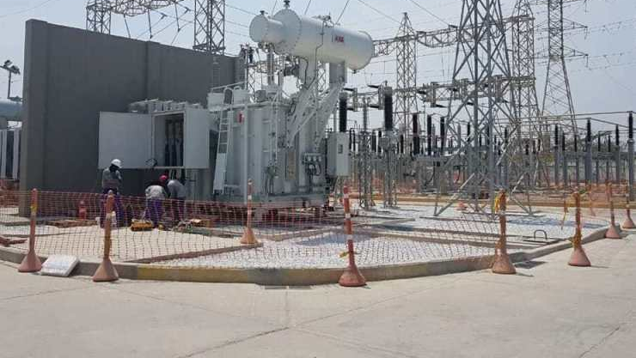
Proyecto de subestaciones electricas
Subestación de potencia

Slide 2
índice
1.- cronograma de actividades de proyecto ¨subestación de potencia¨
2.- generalidades de una subestación de potencia
3.- clasificación por su tipo de operación
4.- clasificación por su construcción
5.- clasificación por su voltaje de operación
6.- como esta conformada una subestación de potencia
7.- elementos principales de una subestación
Equipos de patio
Equipos de tableros
Servicios auxiliares
8.- subestación ¨pie de la cuesta¨
diagrama unifilar de la subestación ¨pie de la cuesta¨
Esquema de anillo de 230kv en la zona acapulco

Slide 3
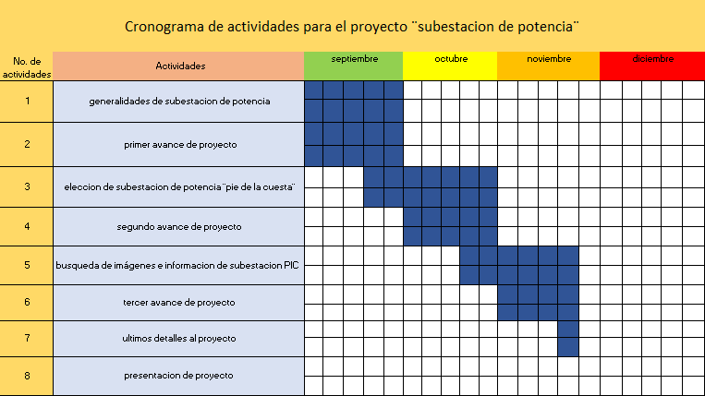
Cronograma de actividades
indice

Slide 4
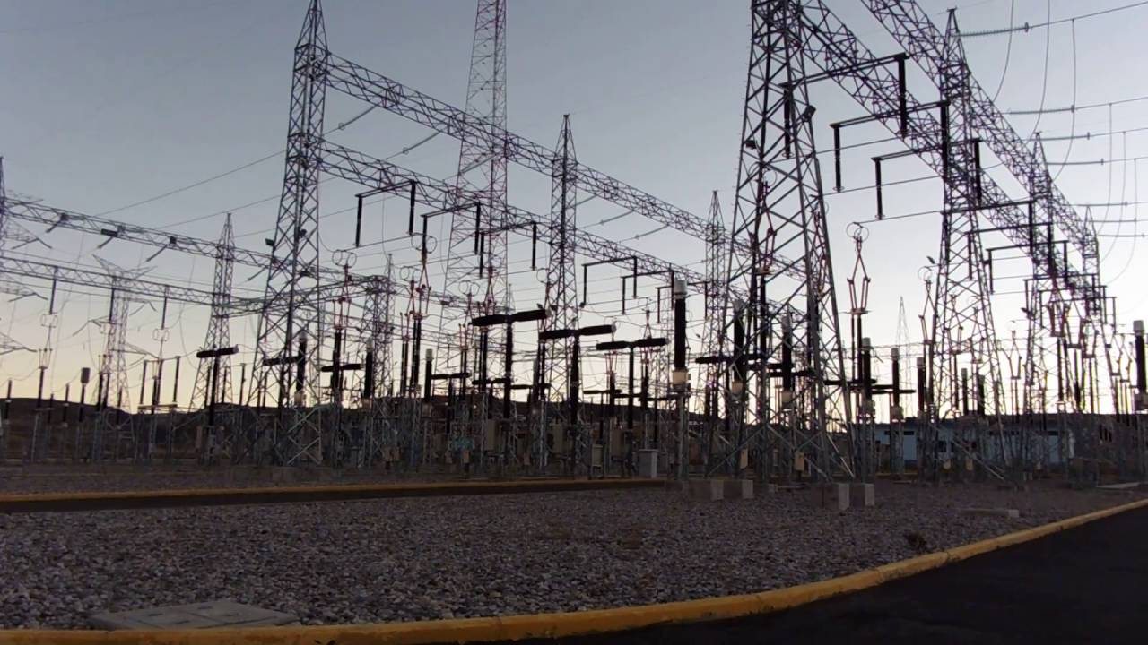
Generalidades de una subestación de potencia
Una subestación de potencia es la encargada de recibir la energía que se transporta por líneas de alta tensión desde las centrales generadoras hasta las ciudades.
La transmisión de la energía en México corre a cargo de la Comisión Federal de Electricidad (C.F.E.) y se realiza a 400,000 volts hasta llegar a estas subestaciones.
indice

Slide 5
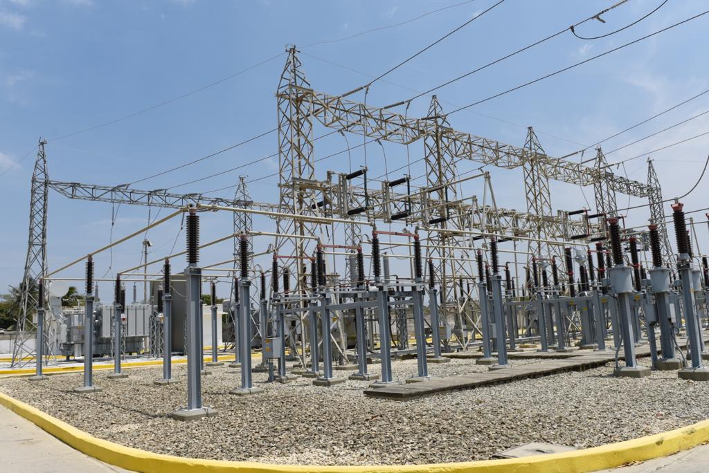
Las Subestaciones eléctricas son un conjunto de máquinas, aparatos y circuitos, que tienen la función de modificar los parámetros de la potencia eléctrica, permitiendo el control del flujo de energía, brindando seguridad para el sistema eléctrico, para los mismos equipos y para el personal de operación y mantenimiento. Las subestaciones se pueden clasificar como sigue:
indice

Slide 6
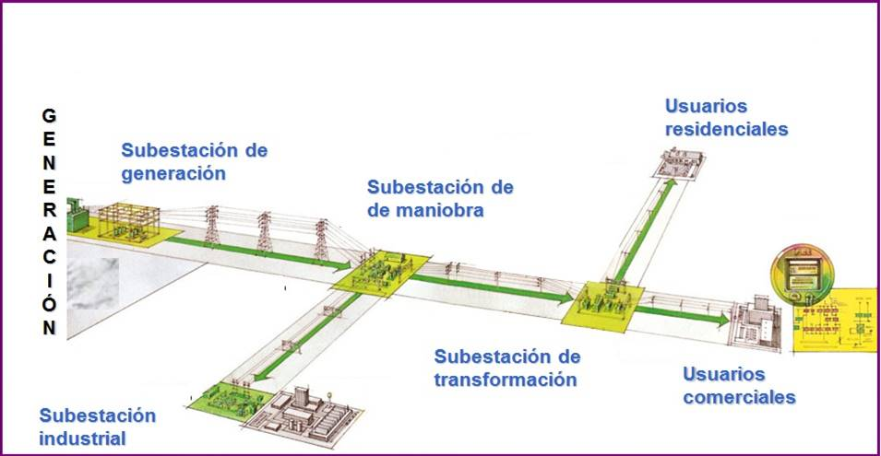
Clasificación por su tipo de operación
De maniobra
Su función es unir algunas líneas de transporte con otras de distribución, con el propósito de dar mayor confiabilidad y continuidad al servicio; el nivel de tensión es uno solo, por lo tanto no se utilizan transformadores de potencia que eleven o reduzcan el voltaje.
De transformación
La tensión de salida es diferente de la de entrada; estas son las que permiten elevar o reducir los niveles de tensión desde los puntos de generación, pasando por lo niveles más altos de transmisión, hasta lo niveles más bajos de subtransmisión o distribución.
indice

Slide 7
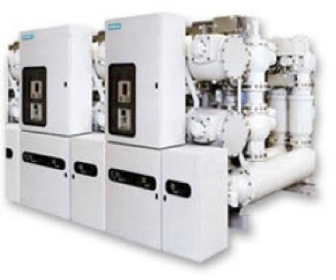
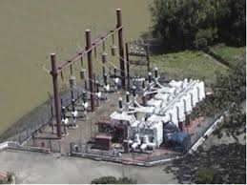
Clasificación por su construcción:
Subestaciones Interiores o encapsuladas:
Donde sus elementos constitutivos se instalan en el interior de edificios apropiados.
Subestaciones Exteriores o de Intemperie:
Sus elementos constitutivos se instalan a las condiciones ambientales.
indice

Slide 8
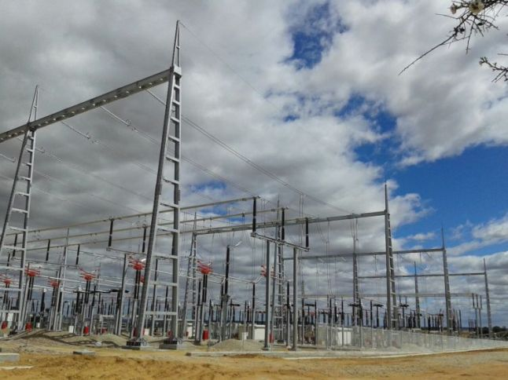
Clasificación por su voltaje de operación
Las subestaciones, según voltaje de operación, pueden ser categorizadas como:
Subestaciones de alto voltaje (subestaciones de alto voltaje) - Involucrando voltajes entre 11 KV y 66 KV.
Subestaciones Extra Alto Voltaje - Involucrando voltajes entre 132 kV y 400 kV.
Ultra alto voltaje - Tensión de funcionamiento superior a 400 KV.
indice

Slide 9
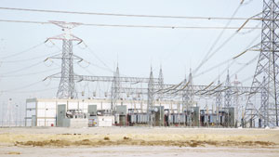
como esta conformada una subestación de potencia
Una subestación de potencia está conformada por tres grandes partes:
Patio de conexiones: En el patio de conexiones se encuentran agrupados los interruptores, seccionadores, transformadores de corriente y de potencial, los descargadores de sobretensión y las trampas de onda, entre otros.
El patio de transformadores.
Casa de control: Es el lugar en el que se encuentran alojados todos los tableros, los cargadores, las baterías e inversores.
indice

Slide 10
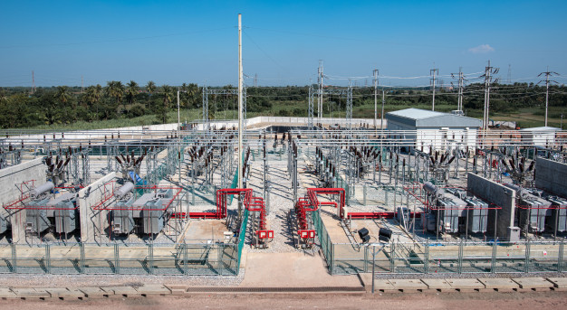
ELEMENTOS PRINCIPALES DE LAS SUBESTACIONES
La disposición, característica y cantidad de equipo para cada subestación, depende directamente de la configuración escogida. Por lo tanto se hará una descripción general y esencial aplicable a cualquier configuración.
En ellas se encuentran además de las estructuras y soportes que facilitan la llegada y salida de las líneas, un conjunto denominado "elementos principales de la subestación". Estos elementos se clasifican en 3 categorías:
indice

Slide 11
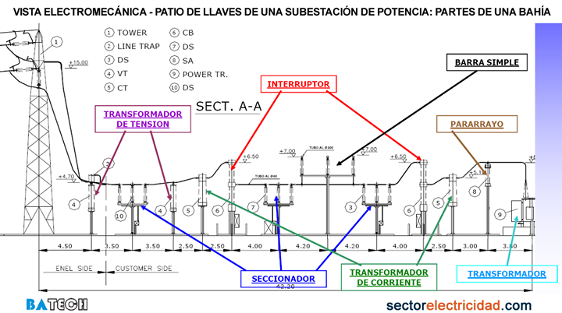
Equipo de patio:
Son elementos constitutivos del sistema de potencia que se encuentran instalados en el patio de conexiones, generalmente a la intemperie, estando expuestos a las condiciones ambientales. Son estos:
Transformador de Corriente (T.C) Transformador de Potencial (T.P) Transformador de Potencia Interruptor (I) Seccionador (S) Pararrayos (P) Trampa de onda (T.O) Barrajes y Estructuras.
El espacio ocupado por el conjunto de equipos pertenecientes a una misma salida de la subestación se denomina "Campo" o "Bahía", por ejemplo Campo de Línea, Bahía de Transformador, etc.
indice

Slide 12
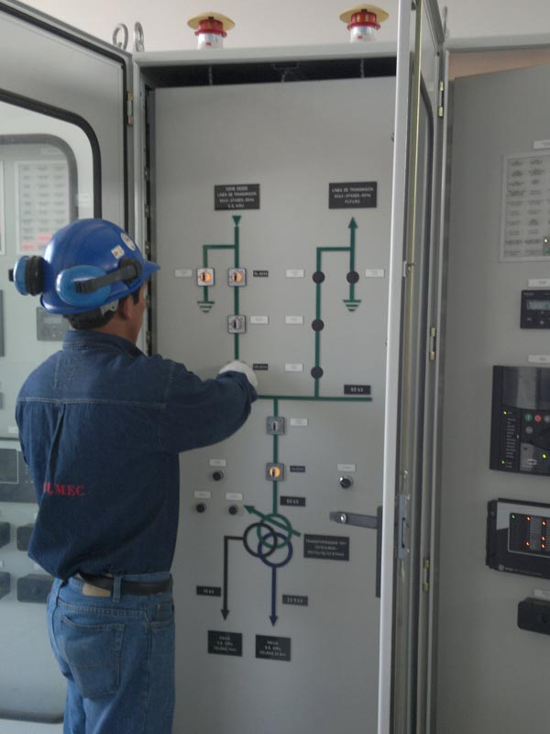
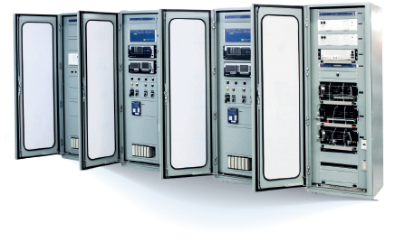
Equipos de tablero:
Son todos los elementos de control, medición y protección, indicadores luminosos y alarmas, instalados en la casa de control y soportados por los tableros de la subestación. Su función es facilitar la supervisión y manejo de la subestación, por parte del operador.
indice

Slide 13
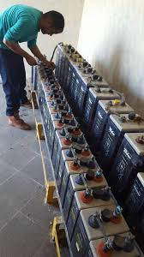
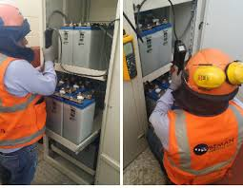
Servicios auxiliares:
Son todo el conjunto de instalaciones formadas por las fuentes de alimentación de corriente continua y de corriente alterna, de baja tensión que se utilizan para energizar los sistemas de control, protección, señalización, alarmas y alumbrado de una subestación, así como el sistema contra incendio. Las partes del sistema auxiliar son las siguiente:
Servicio de DC: Interruptores, tableros, baterías, alumbrado de emergencia, cargadores.
Servicio AC: alumbrado, aire acondicionado, ventilación, sistemas contra incendio, etc.
indice

Slide 14
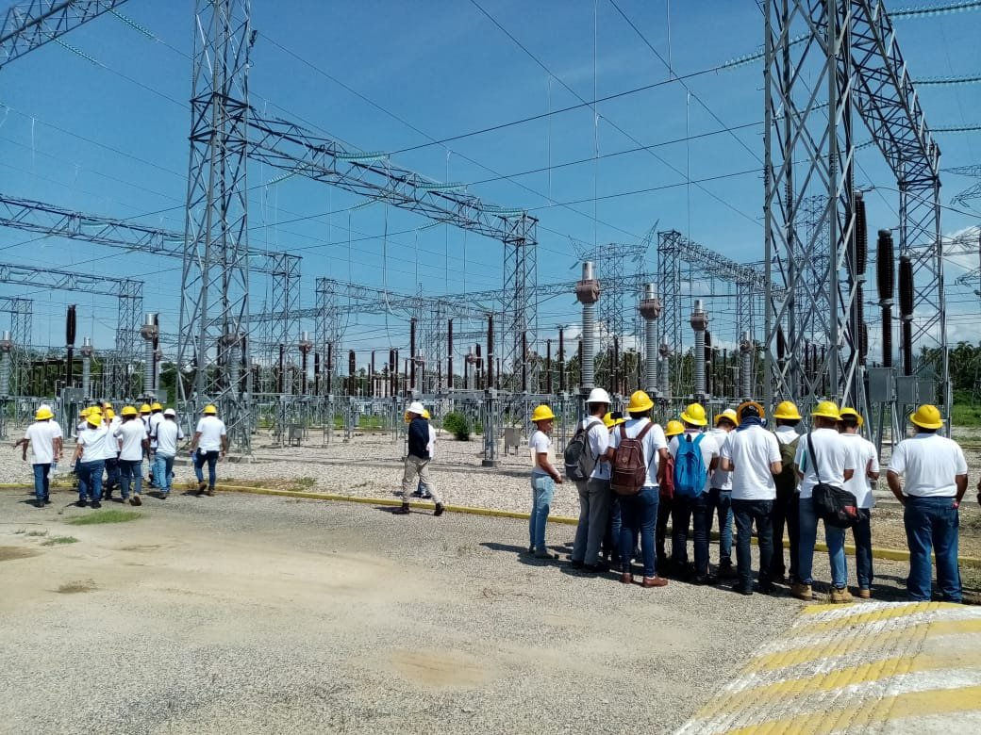
Subestación pie de la cuesta
La subestación pie de la cuesta se encuentra en las afueras del municipio de acapulco, de la cual forma parte de las tres subestaciones receptoras existentes: QMD, LAT y PIC.
La Subestación Eléctrica de Potencia Pie de la Cuesta (PIC) con capacidad total de 225 MVA, entro en servicio a la red troncal del Sistema Eléctrico Nacional en diciembre del 2001, siendo la tercera en incorporarse de las Subestaciones Eléctricas El Quemado QMD (1977) quien fue la primera y Los Amates LAT (1988) quien fue la segunda.
indice

Slide 15
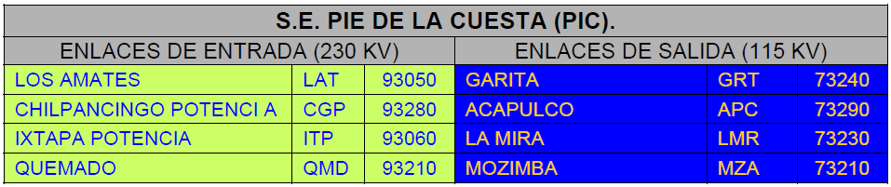
Las Subestación Eléctrica de Potencia Pie de la Cuesta (PIC) cuenta con cuatro enlaces de 230 KV y cuatro enlaces de 115 KV. Actualmente cuenta con un banco de transformadores y un banco de reactores de líneas con una capacidad total de 225MVA, operando con una relación de transformación de 230/115/13.8 KV.

Slide 16
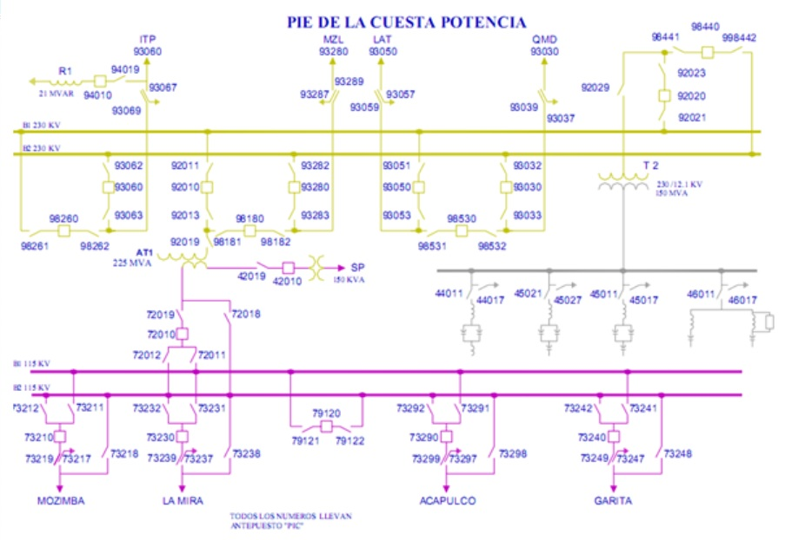
Diagrama unifilar de la subestación de potencia ¨pie de la cuesta¨
indice

Slide 17
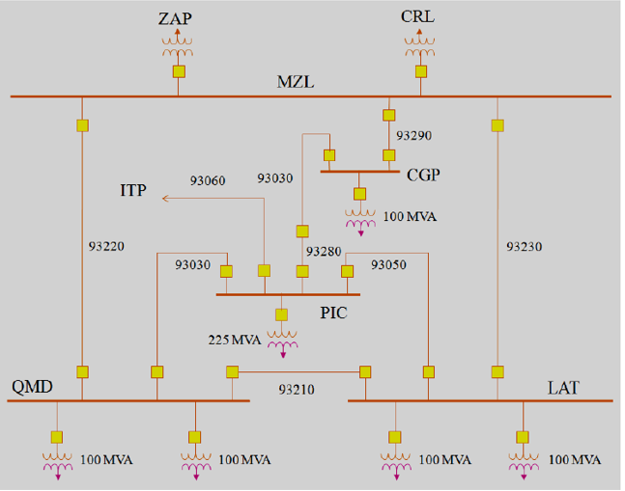
Esquema de anillo de 230kv en la zona acapulco
indice

Slide 18
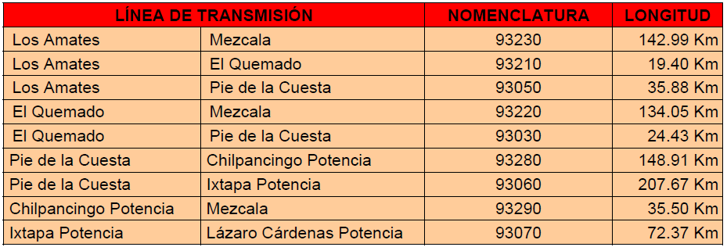
La subestación de potencia pie de la cuesta forma parte de la S.E. que son atendidas por el personal del departamento de subestaciones de la Subárea de la Transmisión Guerrero, las subestaciones que comprenden son:
la Subárea de transmisión Guerrero cubre las siguientes líneas de transmisión:

Slide 19
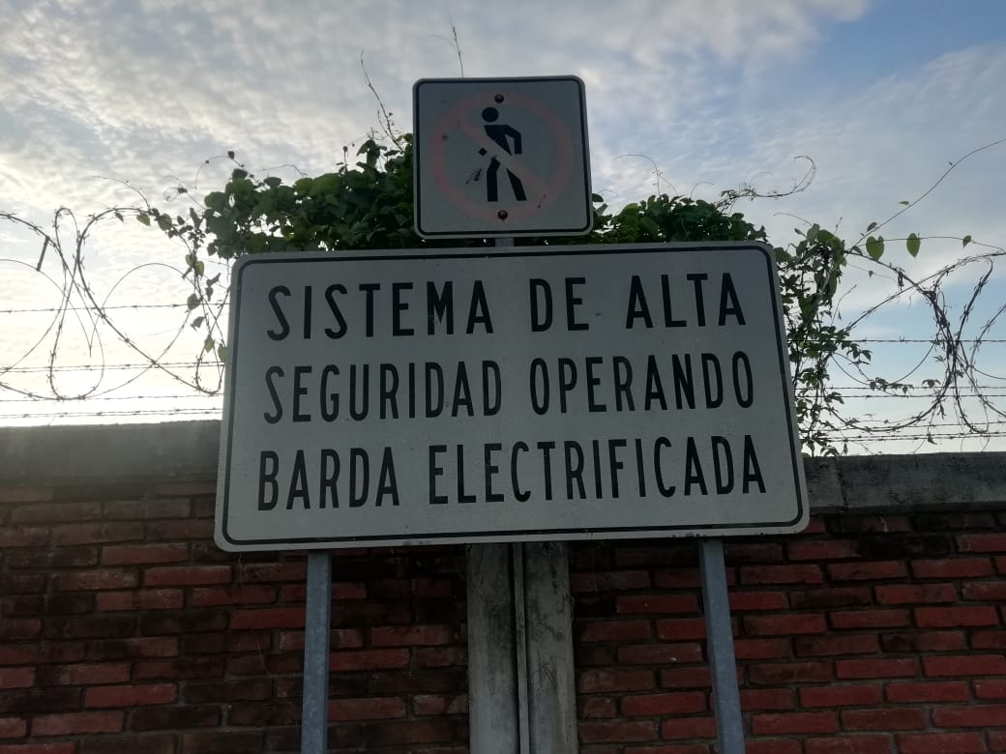
La subestación pie de la cuesta cuenta con un predio de alrededor de 17 hectáreas, esto es por una planeación a futuro de alojar bahías de 400 KV, trayéndolos desde la Central Petacalco hasta la parte centro de la república. Esto está proyectado por el programa POISE (Programa de Obras e Inversiones del Sector Eléctrico) para reforzar la parte centro del país.
la subestación cuenta con elementos de seguridad físicos para resguardar a toda la Subestación por cualquier persona ajena al área, esto se hace por medio de un encercado de barda perimetral energizada, a través de un electrocoild (es una bobina, una consarcina que energiza la parte centrar a 15 KV).
Barda perimetral del predio de la Subestación

Slide 20
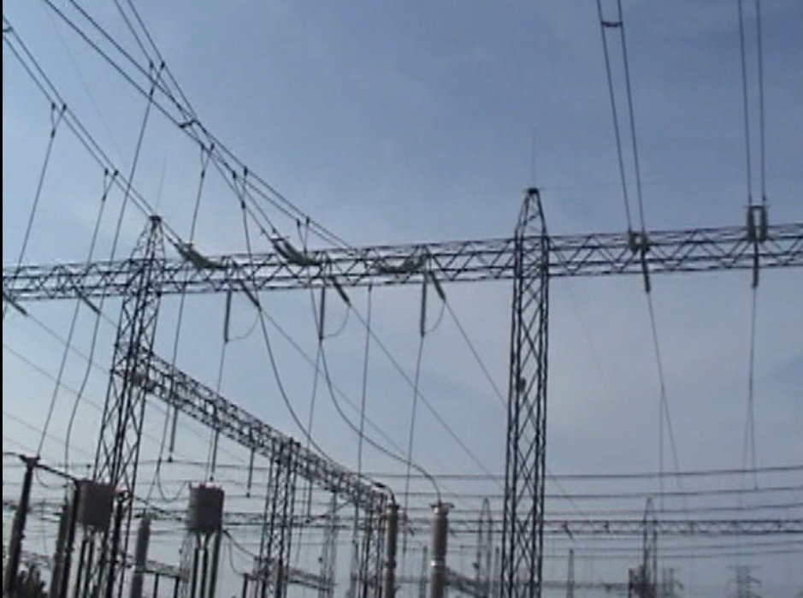
Marco de remate de la subestación

Slide 21
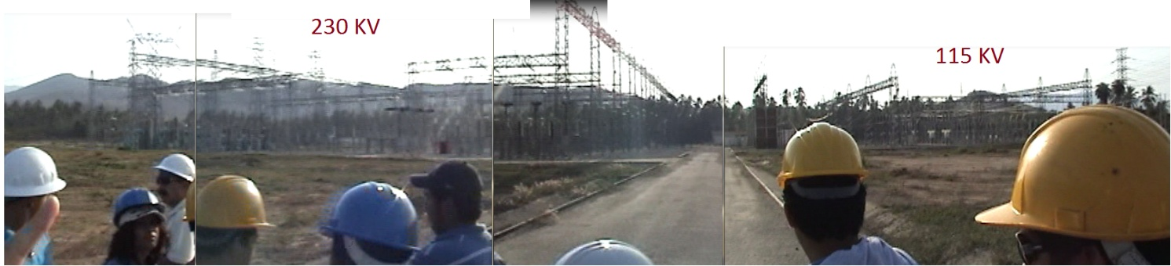
La subestación cuenta con 2 bahías habilitadas: 1 de 230 KV, 1 de 115 KV

Slide 22
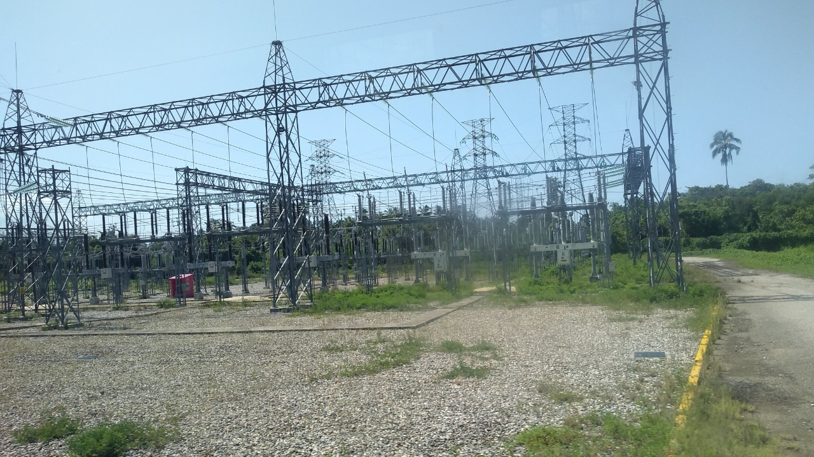

Slide 23
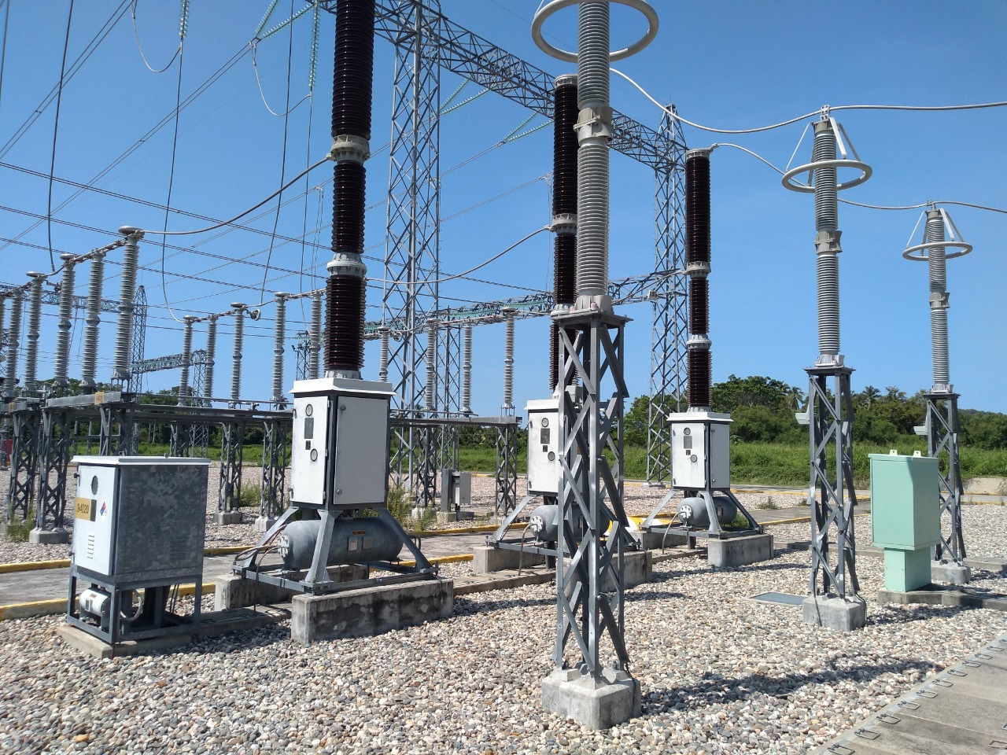
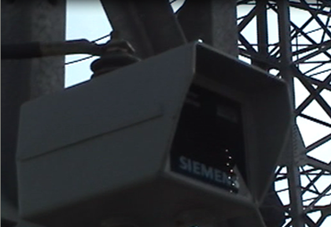
el primer equipo de la subestación son los apartarrayos.
El apartarrayos cuenta con un contador de descargas, el cual lleva un registro de todas las descargas efectuadas en el equipo
Contador de descargas

Slide 24

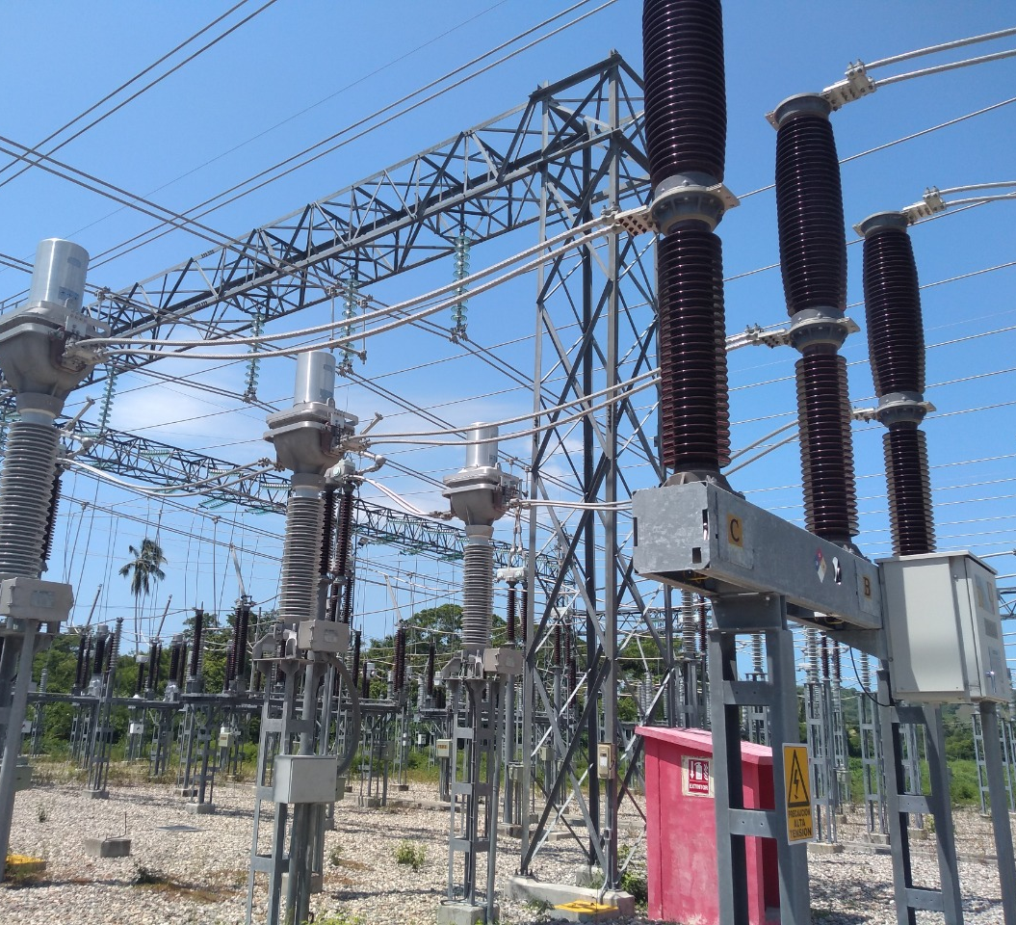
La subestación cuenta con instrumentos de medición, como los transformadores de instrumento
Su función es reducir el valor del voltaje y de corriente para poder alimentar equipos dispositivos o instrumentos.
Forman parte del sistema de protección y control, es decir, se consideran como parte de los sistemas de protección y control y la finalidad de estos es originar el retiro rápido del servicio de cualquier elemento de un sistema de potencia

Slide 25
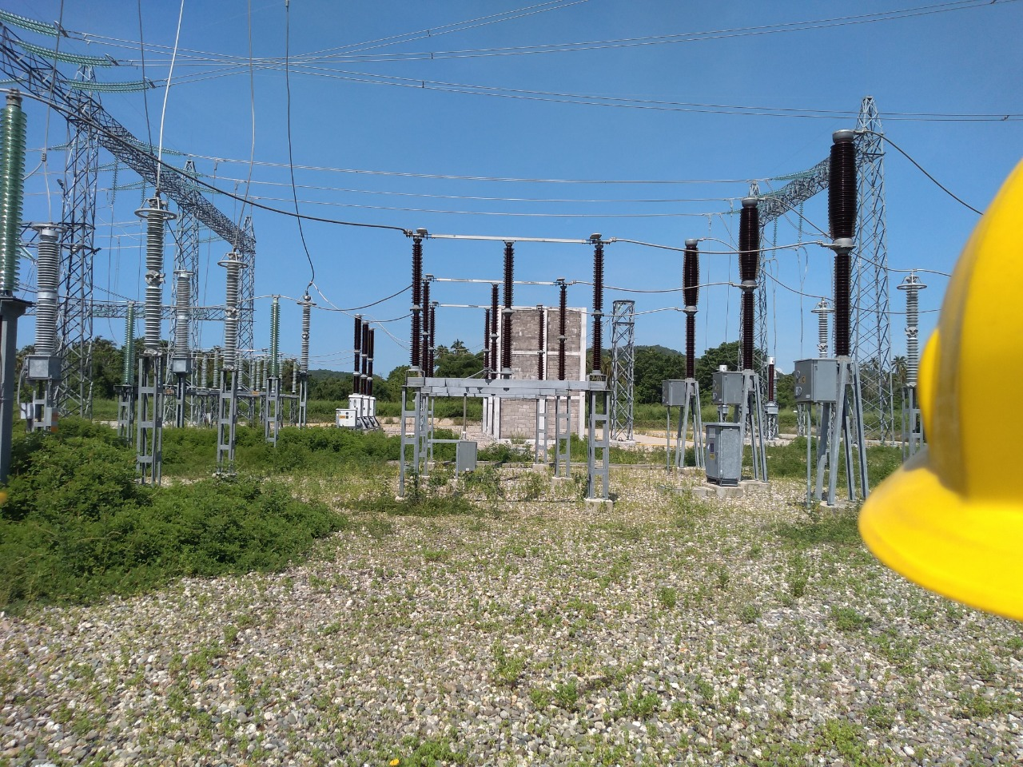

Slide 26
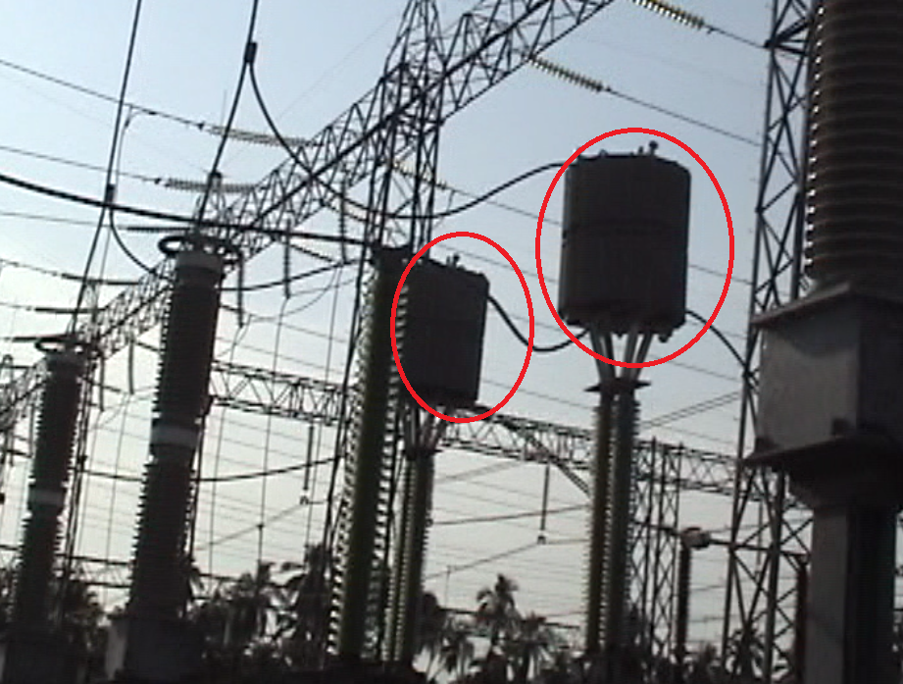
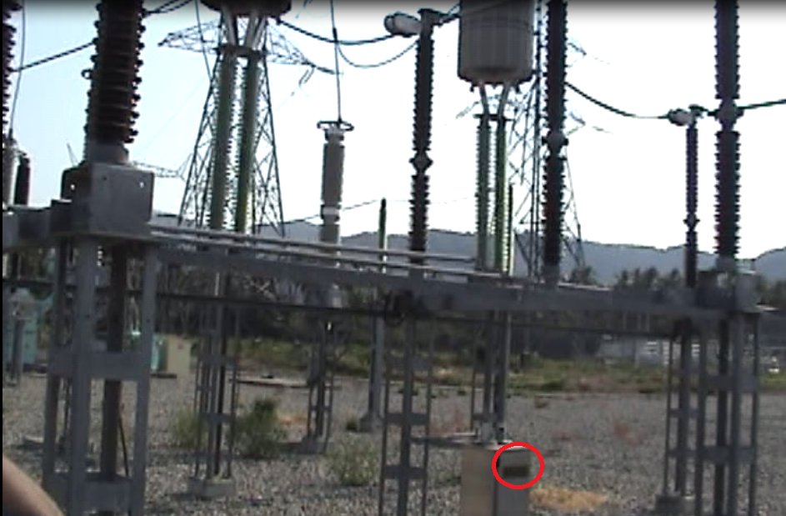
La subestación cuenta con trampas de honda instalados para el equipo de comunicación OPLAT (Onda Portadora sobre Línea de Alta Tensión), la cual sirve para mandar las tele protecciones y proteger adecuadamente la línea de transmisión, para tener comunicaciones de voz y comunicación de datos.
Cuchilla de línea 93069 para proteger a la misma.

Slide 27
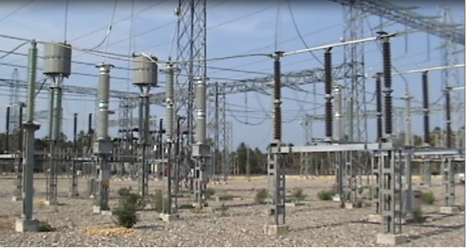
en la subestación se tuvieron errores en la construcción de la misma, porque no tomaron en cuenta la instalación de la intercomunicación OPLAN lo cual debe de instalarse después de la trampa de honda, del DP y del reactor, este error ocasiona que las rfs se dirijan a tierra y no funcione el sistema de comunicación, lo cual se tuvieron que realizar modificaciones y arreglar el problema, a este arreglo le denominaron “Arreglo cangrejo”.

Slide 28
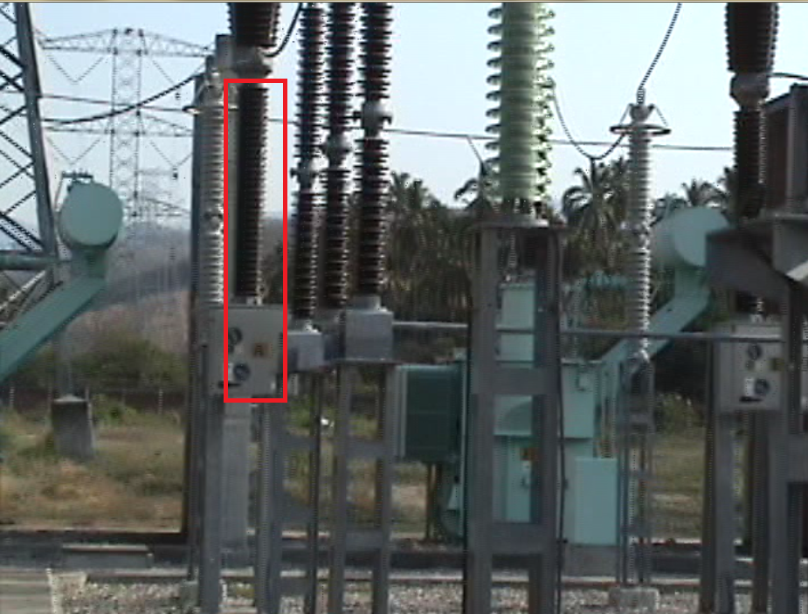
El interruptor del reactor de 230 KV es aislado en hexafluoruro, con accionamiento mecánico por resorte.
Interruptor del reactor 1 por cada fase

Slide 29
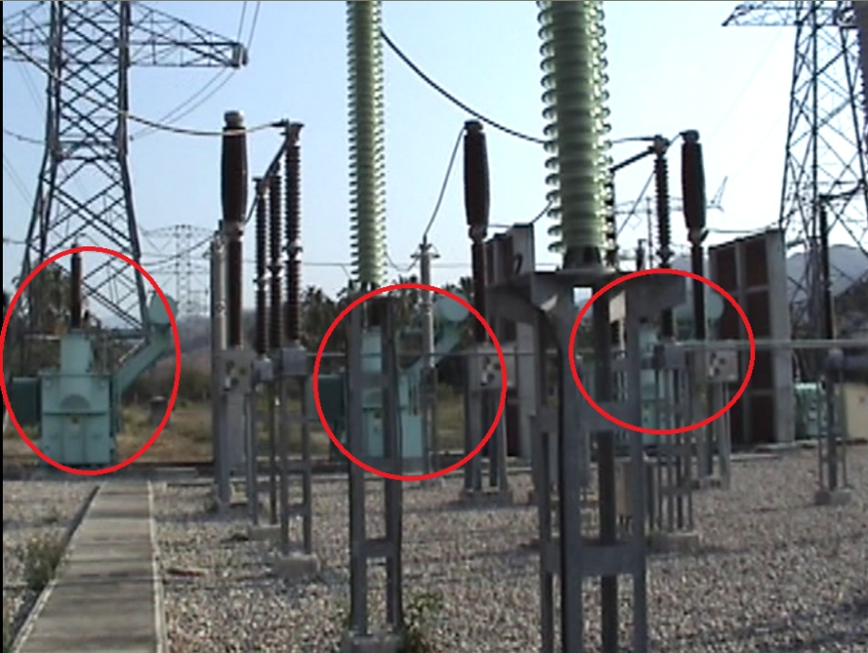
El reactor es aislado a 230KV, 21 MVAR, su objetivo es bajar el voltaje de las líneas por el efecto capacitivo por que la línea esta extendida acerca de 200 kilómetros.
Reactores de 21 MVAR, uno para cada fase.

Slide 30
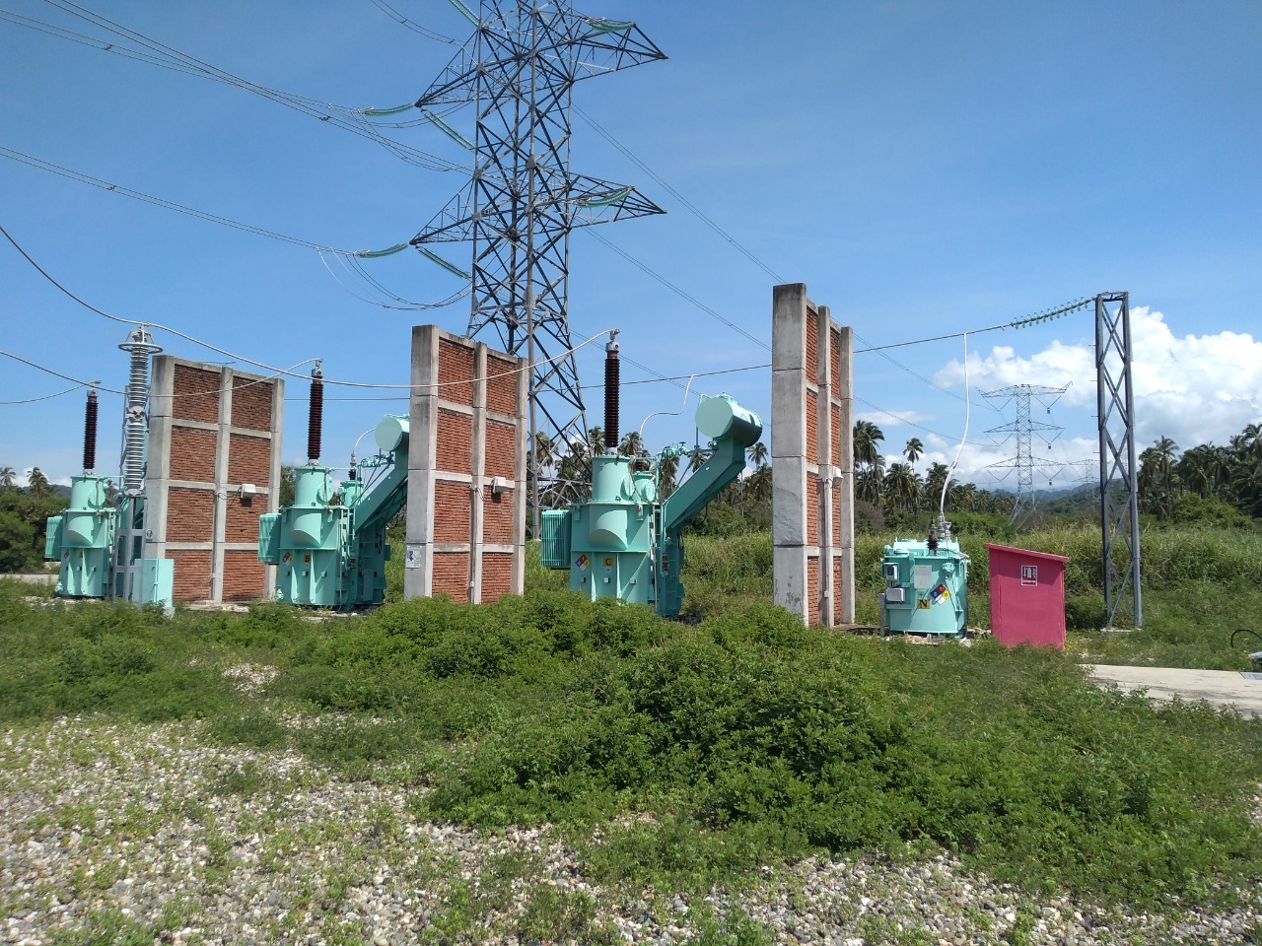
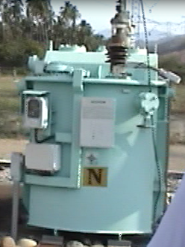
El reactor a neutro regularmente puede tener 34.5 KV Su función es apoyar y soportar el re-sierre mono polar.
Reactor del neutro

Slide 31
reactores

Slide 32
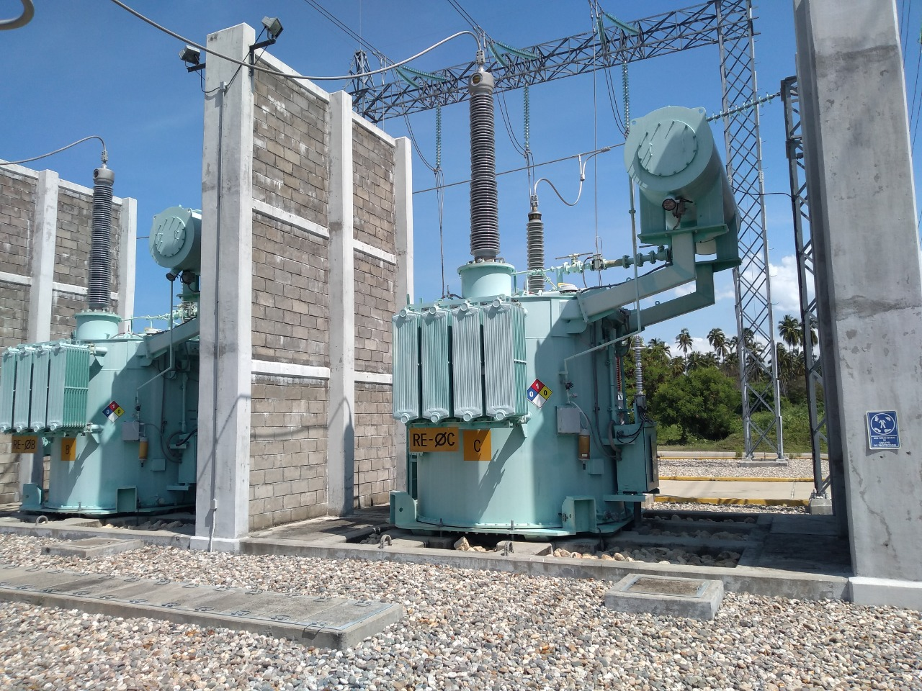

Slide 33
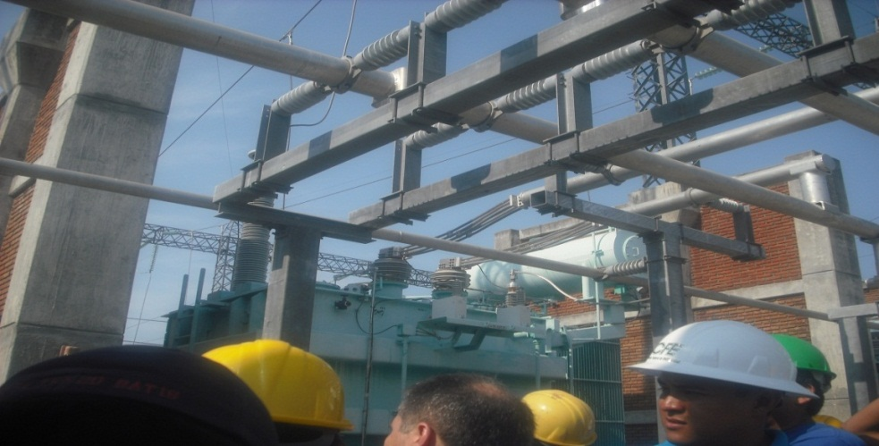
Foto del transformador del CEV

Slide 34
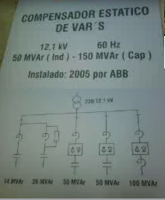
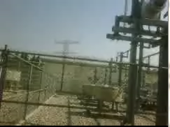
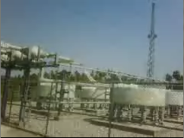
CEV

Slide 35
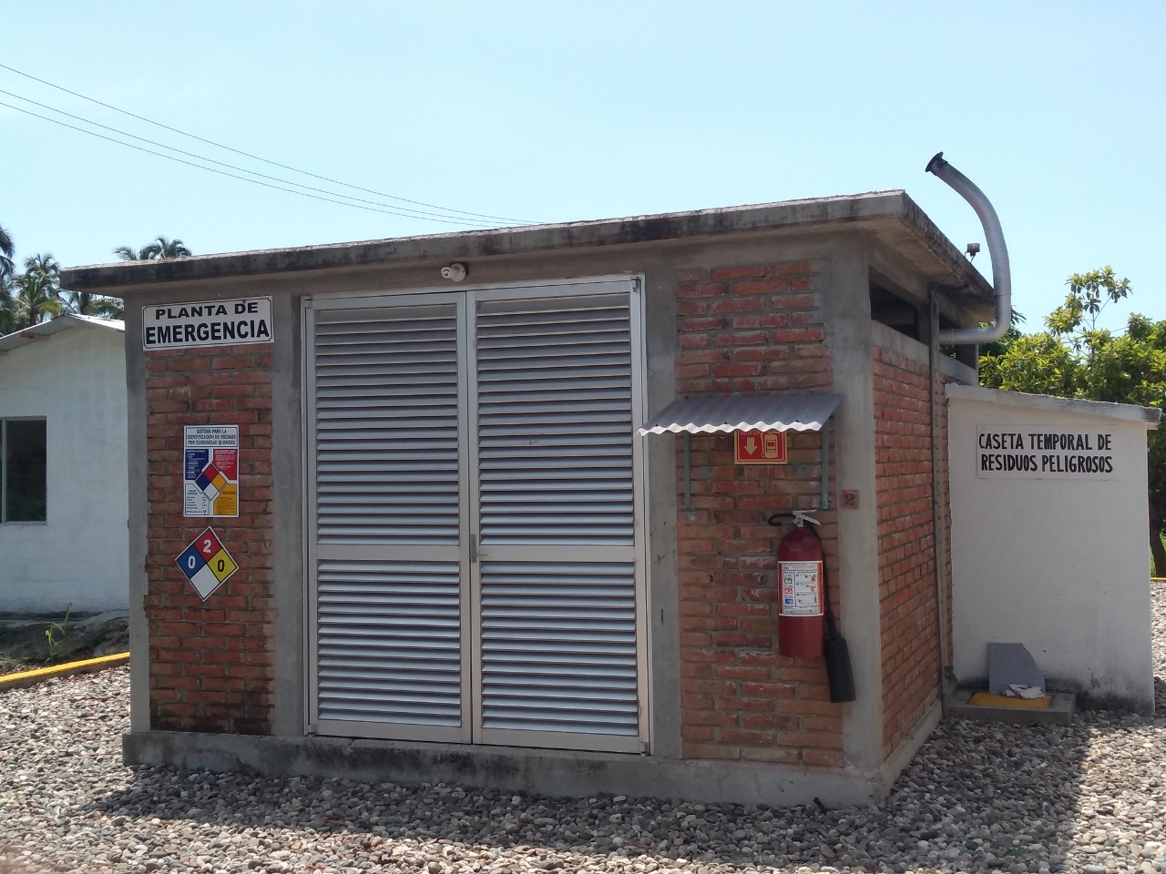

Slide 36
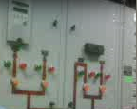
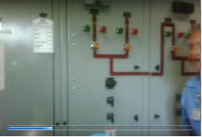
Cuarto de control del CEV

Slide 37
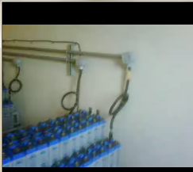
Banco de baterías de la subestación

